Slide 1
PHÒNG GD&ĐT HUYỆN QUỐC OAI
TRƯỜNG THCS LIỆP TUYẾT
NHIỆT LIỆT CHÀO MỪNG CÁC THẦY CÔ VỀ DỰ GIỜ: MÔN NGỮ VĂN 8B
Giảng viên: Nguyễn Thị Nga
Quốc Oai, ngày 01 tháng 10 năm 2024

Slide 2
Tiết 16:
THỰC HÀNH TIẾNG VIỆT
Từ tượng hình tượng thanh

Slide 3
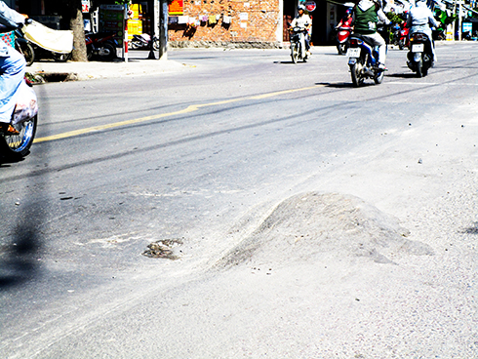
Tìm các từ ngữ điền vào dấu “…” để miêu tả đặc điểm của các
sự vật, hiện tượng sau:
gồ ghề.
1. Con đường …………………….
2. Sóng biển ……………..
nhấp nhô.

Slide 4
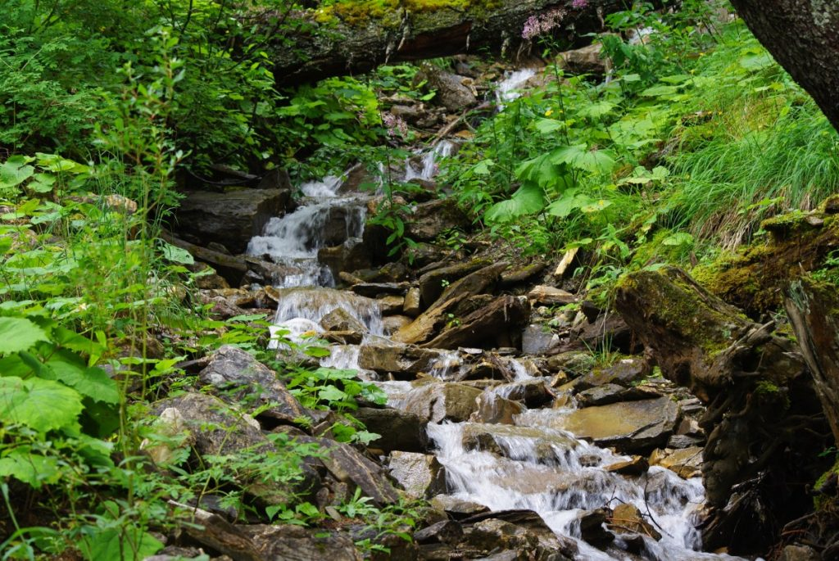
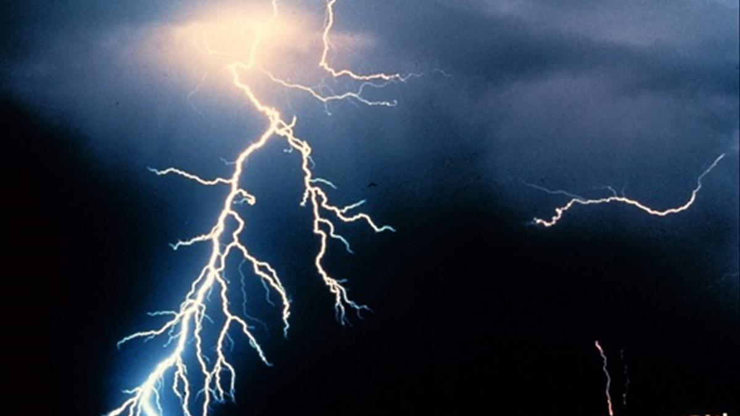
Tìm các từ ngữ điền vào dấu “…” để miêu tả đặc điểm của các
sự vật, hiện tượng sau:
3. Suối chảy ……………………..
4. Sấm chớp …………………..…
róc rách.
đùng đùng.

Slide 5
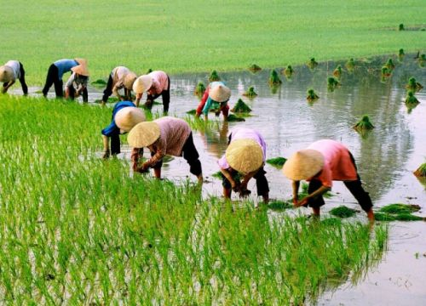
Tìm các từ ngữ điền vào dấu “…” để miêu tả đặc điểm của các
sự vật, hiện tượng sau:
5. Những bác nông dân….. ………... cấy lúa.
6. Chim hót ………………..
lom khom
líu lo.

Slide 6
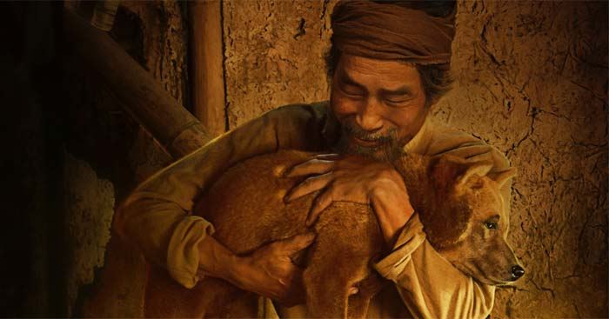
PHIẾU HỌC TẬP 01:
Tìm hiểu ví dụ về từ tượng thanh, từ tượng hình
Đọc đoạn ngữ liệu sau: (Chú ý các từ in đậm)
Mặt lão đột nhiên co rúm lại. Những vết nhăn xô lại với nhau, ép cho nước mắt chảy ra. Cái đầu lão ngoẹo về một bên và cái miệng móm mém của lão mếu như con nít. Lão hu hu khóc...
Này! Ông giáo ạ! Cái giống nó cũng khôn! Nó cứ làm in như nó trách tôi; nó kêu ư ử, nhìn tôi, như muốn bảo tôi rằng: “A! Lão già tệ lắm! Tôi ăn ở với lão như thế mà lão đối xử với tôi như thế này à?”.
Tôi ở nhà Binh Tư về được một lúc lâu thì thấy những tiếng nhốn nháo ở bên nhà lão Hạc. Tôi mải mốt chạy sang. Mấy người hàng xóm đến trước tôi đang xôn xao ở trong nhà. Tôi xồng xộc chạy vào. Lão Hạc đang vật vã ở trên giường, đầu tóc rũ rượi, quần áo xộc xệch, hai mắt long sòng sọc.”
(Trích Lão Hạc, Nam Cao)

Slide 7
Yêu cầu: Xếp các từ ngữ in đậm vào các cột trong bảng sau:
Từ gợi tả hình ảnh, dáng vẻ, trạng thái của sự vật | Từ mô phỏng âm thanh của tự nhiên, của con người | Tác dụng
Gợi được hình ảnh, âm thanh cụ thể, sinh động, có giá trị biểu cảm cao
móm mém,
hu hu,
ư ử
Từ tượng hình
Từ tượng thanh
xộc xệch,
sòng sọc,rũ rượi
vật vã,

Slide 8
THẾ NÀO LÀ TỪ TƯỢNG HÌNH TƯỢNG THANH ?

Slide 9
I. LÝ THUYẾT
Từ tượng hình: Gợi tả hình ảnh, dáng vẻ, trạng thái của sự vật
1. Đặc điểm
Từ tượng thanh: Mô phỏng âm thanh của tự nhiên, của con người
2. Công dụng
Gợi được hình ảnh, âm thanh cụ thể, sinh động, có giá trị biểu cảm cao.
3. Phạm vi sử dụng
Thường dùng trong văn miêu tả và văn tự sự.

Slide 10
4. Những lưu ý về từ tượng hình, từ tượng thanh
* Một số từ vừa có nghĩa tượng hình vừa có nghĩa tượng thanh, cho nên tùy vào văn cảnh ta sẽ xếp chúng vào nhóm nào.
Ví dụ: Mắt long sòng sọc/ Ho sòng sọc
Làm ào ào/ Gió thổi ào ào
* Có những từ tượng thanh, tượng hình không phải là từ láy mà chỉ là một từ đơn.
Ví dụ: Bốp (tiếng tát); bộp (tiếng mưa rơi); hoắm (chỉ độ sâu); vút (chỉ độ cao)…)
Notes:
Giáo án của Thảo Nguyên 0979818956

Slide 11
Cho các từ sau: ào ào, bát ngát, chênh vênh, chiêm chiếp, um tùm, rì rầm, lốm đốm, rì rầm, lấp lánh, quang quác, thoang thoảng, đẹp đẽ. Em hãy phân loại các từ trên thành hai nhóm: Từ tượng hình, từ tượng thanh.
bát ngát
chênh vênh
ào ào
chiêm chiếp
rì rầm
quang quác
rầm
um tùm
lốm đốm
lấp lánh
Notes:
Giáo án của Thảo Nguyên 0979818956

Slide 12
BÀI TẬP 1: NHÓM 1
a. “ Ao thu lạnh lẽo nước trong veo
Một chiếc thuyền câu bé tẻo teo
…Tầng mây lơ lửng trời xanh ngắt
Ngõ trúc quanh co khách vắng teo”
tẻo teo
lơ lửng
quanh co
→ Từ tượng hình, gợi tả lại dáng vẻ và không gian mùa thu ở đồng quê Bắc Bộ.
Notes:
Giáo án của Thảo Nguyên 0979818956

Slide 13
BÀI TẬP 1
b. Líu lo kìa giọng vàng anh
Mùa xuân vắt vẻo trên nhành lộc non.
Từ tượng thanh
Líu lo
vắt vẻo
Từ tượng hình
→ Từ tượng thanh gợi tả âm thanh của chú chim vàng anh, từ tượng hình khiến hình ảnh mùa xuân được nhân hóa, có hành động cụ thể và gần gũi hơn.
Notes:
Giáo án của Thảo Nguyên 0979818956

Slide 14
BÀI TẬP 1
Từ tượng thanh
c. Tôi không nhớ tôi đã nghe tiếng chồi non tách vỏ vào lúc nào, tôi cũng không nhớ tôi đã nghe tiếng chim lích chích mổ hạt từ đâu, nhưng tôi cảm nhận tất cả 1 cách rõ rệt trong từng mạch máu đang phập phồng bên dưới làn da.
lích chích
phập phồng
Từ tượng hình
→ Gợi tả âm thanh tiếng chim hòa vào không gian và gợi sự sống hiện hình, dễ dàng cảm nhận. Mở ra không gian mùa xuân tràn đầy sức sống.

Slide 15
Bài tập 2 (Tr.42/ SGK ): LÀM VIỆC THEO NHÓM
Yêu cầu: Xác định và phân tích tác dụng của các từ tượng hình và từ tượng thanh trong các đoạn thơ.
Nhóm 1
Nhóm 2 Nhóm 3

Slide 16
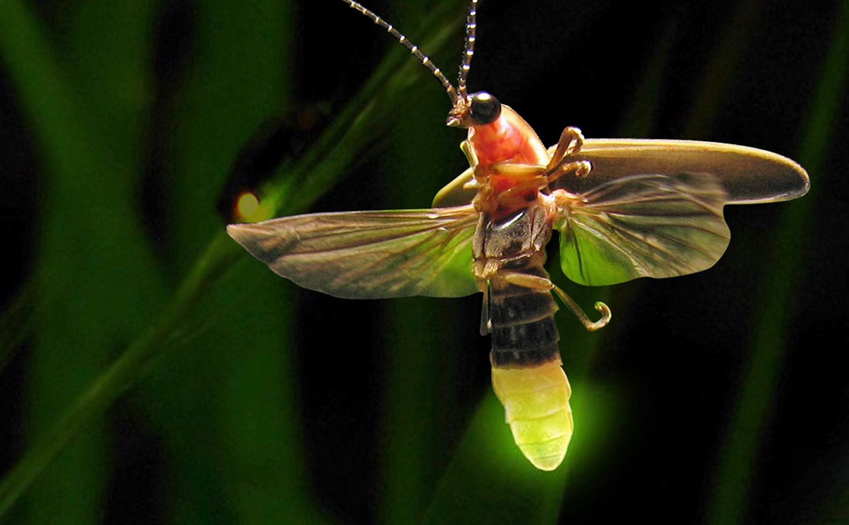
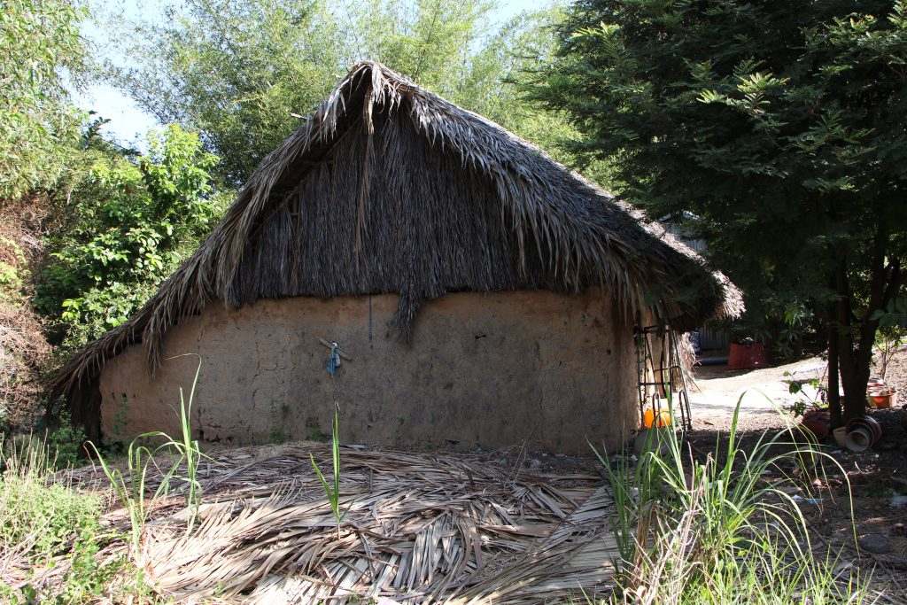
a) Đoạn thơ có các từ tượng hình: le te, lập loè, phất phơ, lóng lánh.
=>lập loè gợi ánh sáng chợt loé lên, chợt tắt đi của đom đóm; làm nổi bật thêm cái tối của những lối ngõ nhỏ và sự im vắng, tĩnh lặng của đêm khuya.
=>le te gợi hình ảnh những ngôi nhà tranh thấp, hẹp ở làng quê Việt Nam xưa.

Slide 17
a) Đoạn thơ có các từ tượng hình: le te, lập loè, phất phơ, lóng lánh.
Từ phất phơ miêu tả sự lay động khẽ khàng của làn khói mỏng trong buổi chiều thu khi tiết trời se lạnh, gợi được cả làn gió nhẹ.
Từ lóng lánh gợi hình ảnh ánh trăng được phản chiếu từ mặt ao thu, khi làn nước trong trẻo xao động.

Slide 18
b) Đoạn thơ có các từ tượng hình: lơ lửng, lững thững; từ tượng thanh: véo von, ồn ào.
=> lơ lửng tả hình ảnh những đám mây như treo trên lưng chừng trời, gợi vẻ đẹp bình yên.
=>lững thững gợi tả dáng đi thong thả của nhũng người nông dân bước ra khỏi cổng làng, bắt đầu một ngày lao động, mà như “đi vào nắng mai”.

Slide 19
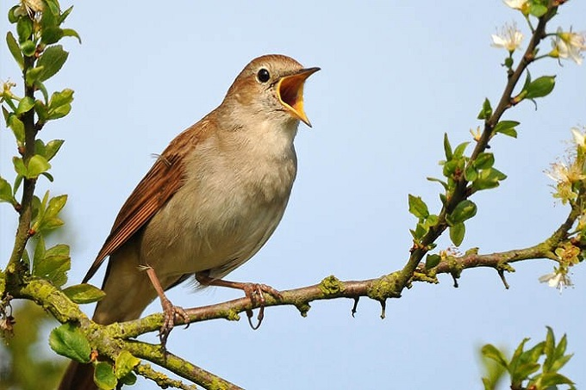
b) Đoạn thơ có các từ tượng hình: lơ lửng, lững thững; từ tượng thanh: véo von, ồn ào.
=> véo von gợi tiếng chim trong trẻo, tươi vui như tiếng trẻ thơ. => ồn ào gợi không khí sôi động nơi cổng làng vào buổi sớm mai.

Slide 20
Bài tập 3 LÀM VIỆC CẶP ĐÔI
Giữa vùng cỏ tranh khô vàng, gió thổi lao xao, một bầy chim hàng nghìn con vụt cất cánh bay lên. Chim áo già màu nâu, chim manh manh mỏ đỏ bóng như màu thuốc đánh móng tay, lại có bộ long xám tro điểm những chấm trắng chấm đỏ li ti rất đẹp mắt… Những con chim nhỏ bay vù vù kêu líu ríu lượn vòng trên cao một chốc, lại đáp xuống phía sau lưng chúng tôi.
Từ tượng hình: Li ti
Từ tượng thanh: Lao xao, vù vù, líu ríu
Notes:
Giáo án của Thảo Nguyên 0979818956

Slide 21
Từ tượng hình: Li ti
Từ tượng thanh: Lao xao, vù vù, líu ríu
Tác dụng
Li ti: Gợi tả màu sắc đặc biệt của loài chim áo già, những màu sắc đan xen nhau với kích thước nhỏ. Giúp người đọc dễ hình dung về ngoại hình của loài chim
Tác dụng
Líu ríu: Gợi tả âm thanh của tiếng chim gọi nhau, không quá lớn, không quá ồn ào mà nghe rất vui tai.

Slide 22
*VẬN DỤNG:
Thử làm chuyên gia ngôn ngữ:
Yêu cầu: Tìm các từ tượng thanh/ tượng hình điền vào các nhóm từ sau. Sau đó, thử đặt câu với một số từ đã tìm được:
Từ tượng hình |  | Từ tượng thanh
Miêu tả dáng đi của người | Miêu tả hình dáng của cây cối, đồ vật, sự vật,… | Miêu tả giọng nói của người | Miêu tả tiếng cười của người
…… | …… | …… | …..

Slide 23
Gợi ý sản phẩm học tập
Từ tượng hình |  | Từ tượng thanh
Miêu tả dáng đi của người | Miêu tả hình dáng của cây cối, đồ vật, sự vật,… | Miêu tả giọng nói của người | Miêu tả tiếng cười của người
Rón rén, thướt tha, ngả nghiêng, lò dò, thoăn thoắt,… | Gồ ghề, khẳng khiu, nhấp nhô, trập trùng, lấp lánh,… | ấp úng, lắp bắp, thánh thót, quang quác, lảnh lót,… | ha hả, hì hì, hô hố, hơ hớ,..

Slide 24
Tìm ít nhất hai ví dụ về việc sử dụng từ tượng hình, từ tượng thanh ở những văn bản mà em đã đọc và cho biết tác dụng của chúng trong những trường hợp ấy.
Notes:
Giáo án của Thảo Nguyên 0979818956

Slide 25
Gợi ý sản phẩm học tập
Sưu tầm một số bài thơ, đoạn thơ có sử dụng các từ tượng hình, từ tượng thanh.
Ví dụ:
Chú bé loắt choắt
Cái xắc xinh xinh
Cái chân thoăn thoắt
Cái đầu nghênh nghênh
(Lượm -Tố Hữu)
Lặng yên bên bếp lửa
Vẻ mặt Bác trầm ngâm
Ngoài trời mưa lâm thâm
Mái lều tranh xơ xác…”
(Đêm nay Bác không ngủ - Minh Huệ)

Slide 26
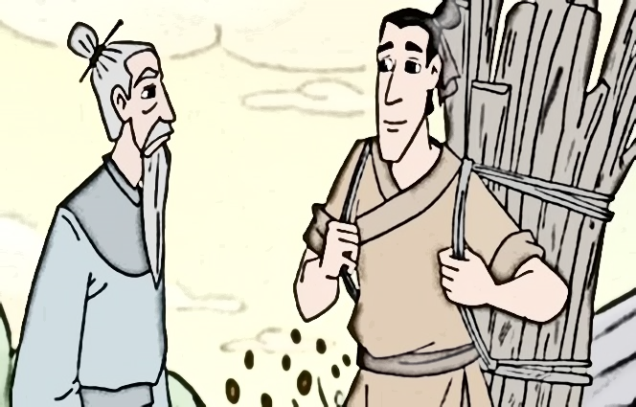
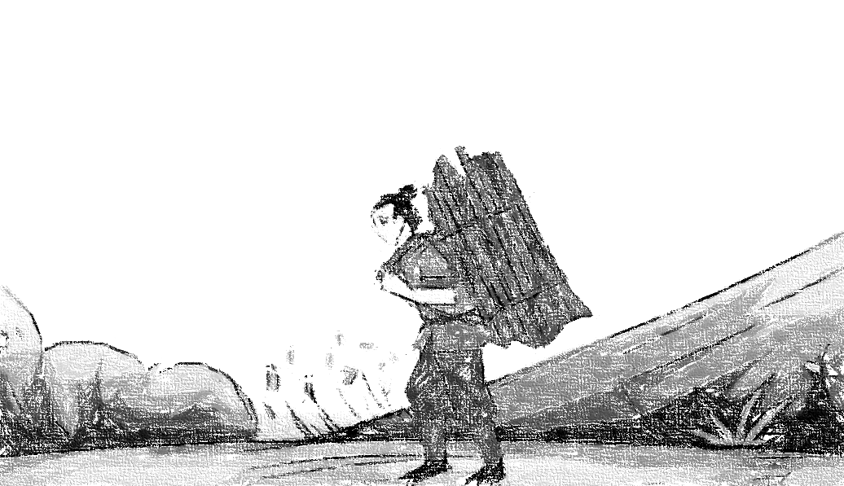
Ví dụ 1:
Lom khom dưới núi tiều vài chú
(Qua đèo ngang – Bà Huyện Thanh Quan)
Từ tượng hình: lom khom
Notes:
Giáo án của Thảo Nguyên 0979818956

Slide 27
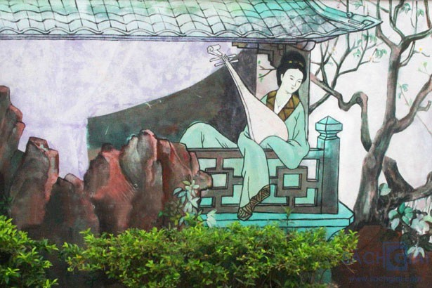
Ví dụ 2:
Buồn trông gió cuốn mặt duềnh,
Ầm ầm tiếng sóng kêu quanh ghế ngồi
(Truyện Kiều – Nguyễn Du)
Từ tượng thanh: ầm ầm

Slide 28
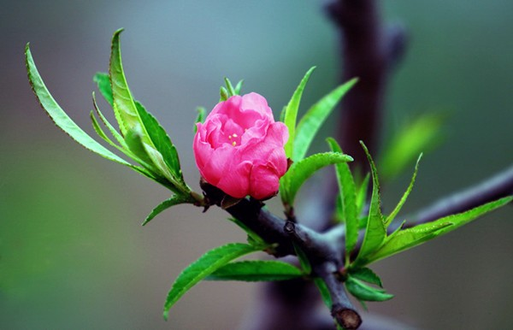
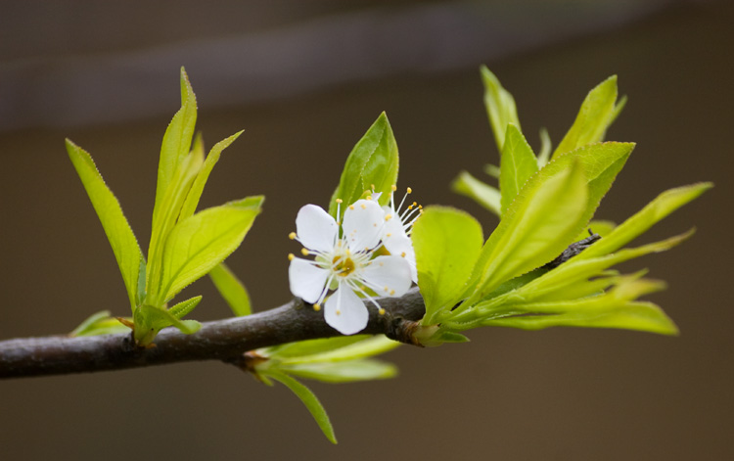
Cho câu chủ đề: “Mùa xuân là mùa đẹp nhất trong năm”
Em hãy viết một đoạn văn ngắn (khoảng 3-5 câu) làm rõ câu văn trên. Trong đoạn có sử dụng 2 từ tượng hình, 2 từ tượng thanh. (Gạch chân từ tượng hình tượng thanh trong đoạn).

